Slide 1
go语言 并发编程实践 抽奖+秒杀系统

Slide 2
课程大纲
协程和WaitGroup
协程和线程对比，及MPG并发模型
抽奖核心算法
生成抽奖大转盘
抽奖接口实现，并发减库存的问题
用channel作并发小容器，节约内存
channel的遍历
channel导致的死锁问题
用channel传递信号
用channel并行处理文件
用channel限制接口的并发请求量
用channel限制协程的总数
并发安全性与原子操作
读写锁
分布式锁
并行读写map
并行读写slice
比sync.Map快3倍的并发安全map
接口并发测试、压力测试
select多路监听
接口超时控制
在线排查协程泄漏
秒杀写库策略
如何确保缓存的订单数据不丢失
多协程如何协调结束工作
如何避免重复关闭channel
kafka在秒杀场景中的应用

Slide 3
进程与线程
内核线程
任何语言的并行，到操作系统层面，都是内核线程的并行。
同一个进程内的多个线程共享系统资源，进程的创建、销毁、切换比线程大很多。
从进程到线程再到协程, 其实是一个不断共享, 不断减少切换成本的过程。
内核空间
用户空间
进程A
线程2
线程1
一个进程对应一个内核线程
python
线程3
系统资源

Slide 4
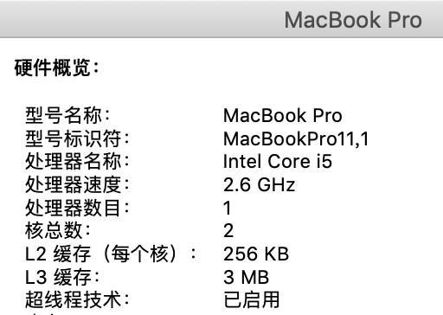
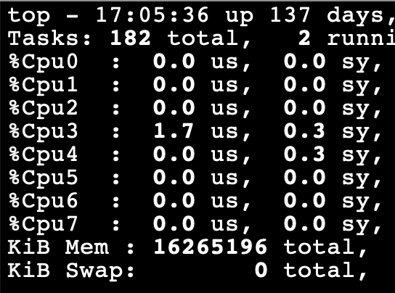
查看逻辑核心数
fmt.Println(runtime.NumCPU())
4核
8核

Slide 5
协程 VS 线程
 | 协程 | 线程
创建数量 | 轻松创建上百万个协程而不会导致系统资源衰竭 | 通常最多不能超过1万个
内存占用 | 初始分配4k堆栈，随着程序的执行自动增长删除 | 创建线程时必须指定堆栈且是固定的，通常以M为单位

Slide 6
协程 VS 线程
 | 协程 | 线程
切换成本 | 协程切换只需保存三个寄存器，耗时约200纳秒 | 线程切换需要保存几十个寄存器，耗时约1000纳秒
调度方式 | 非抢占式，由Go runtime主动交出控制权（对于开发者而言是抢占式） | 在时间片用完后，由 CPU 中断任务强行将其调度走，这时必须保存很多信息

Slide 7
协程 VS 线程
 | 协程 | 线程
创建销毁 | goroutine因为是由Go runtime负责管理的，创建和销毁的消耗非常小，是用户级的 | 创建和销毁开销巨大，因为要和操作系统打交道，是内核级的，通常解决的办法就是线程池

Slide 8
并发模型
内核线程
内核线程
内核线程
内核线程
内核线程
线程2
线程2
线程1
线程3
线程1
线程3
进程A
进程A
1:1
C++, java
m:n
golang

Slide 9
内核线程0
内核线程1
内核线程0
M0
M1
syscall
M0
P0
G1
P0
G1
G0
G0
G2
G2
M2
G
G
P1
G
G
G
G0
G
G
用户空间
runtime
runqueue
G0
线程缓存
M0

Slide 10
二分查找区间
N个点把实数域分隔成N+1段，target是随机生成的实数，问target落在哪一段上？定义array[i-1]<target<=array[i]为落在第i条线段上。
begin
middle
end
index
0
1
2
3
4
5
6
7
8
array
-2.5
-1
3
3.5
4.1
7
9
13
20
//解决target在[begin,end]之外的情况
if target <= arr[begin] {
return begin
}
if target > arr[end] {
return end + 1
}
middle := (begin + end) / 2
if arr[middle] > target {
end = middle - 1 //end可能会跑到target前面
} else if arr[middle] < target {
begin = middle + 1 //begin可能会跑到target后面
} else {
return middle
}
target

Slide 11
channel的本质
ch:=make(chan int, 8)
7
8
6
9
1
协程1
ch<-7
ch<-8
ch<-9（阻塞）
协程2
a:=<-ch
5
2
4
3

Slide 12
佛祖
你等等
毁灭吧
救命！我被困住了
g1
g2
g2

Slide 13
runtime
fatal error: all goroutines are asleep - deadlock!
wait
Help, I am Blocked
g1
g2
g2
time.Sleep()
ch<-1
ch<-1
time.Sleep()

Slide 14
ch := make(chan int)
go func() {
time.Sleep(10 * time.Second)
<-ch
}()
ch <- 1
ch := make(chan int)
ch <- 1
go func() {
<-ch
}()
A
B
ch := make(chan int)
go func() {
time.Sleep(10 * time.Second)
}()
ch <- 1
ch := make(chan int)
ch <- 1
C
D

Slide 15
资源竞争和原子操作
多协程并发修改同一块内存，产生资源竞争
n++不是原子操作，并发执行时会存在脏写。n++分为3步：取出n，加1，结果赋给n。测试时需要开1000个并发协程才能观察到脏写
把n++封装成原子操作，解除资源竞争，避免脏写
func atomic.AddInt32(addr *int32, delta int32) (new int32)
func atomic.LoadInt32(addr *int32) (val int32)
协程1
协程2
a=n
b=a+1
n=b
a=0
a=n
b=a+1
n=b
a=0
b=1
b=1
n=1
n=1

Slide 16
秒杀系统设计
redis
张三
李四
商品1 库存999
队列
go 进程
go 进程
go 进程
商品1 库存1000
张三 商品1 1
李四 商品1 1

Slide 17
商品临时锁定
完成支付
生成正式订单（mysql）；
删除临时订单（redis）
进入支付页
未完成支付
超时后
删除临时订单（redis）；
库存加1 （redis）
库存减1（redis）；
生成临时订单（redis） ；
设置倒计时（TimeoutCache）

